Slide 1
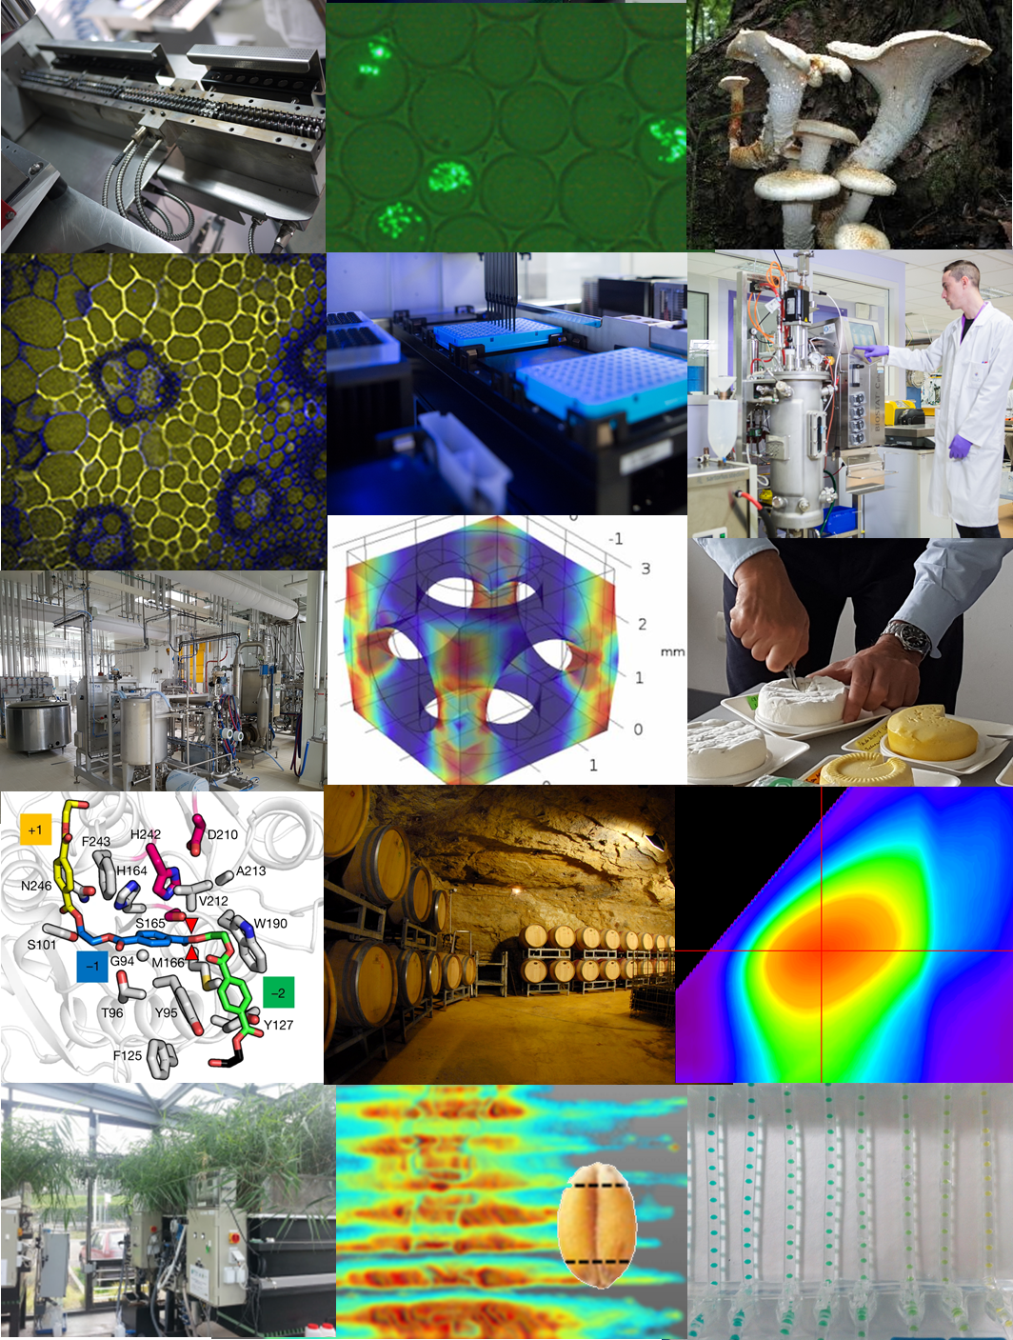
Le web sémantique dans le contexte des ambitions d'INRAE
Michael O’DONOHUE
CD TRANSFORM
Séminaire résidentiel INRAE Semantic Linked Data
du 11 au 14 octobre 2021 - Domaine du Lazaret - Sète

Slide 2
The big data world
Depuis plusieurs décennies, notre communauté scientifique (sciences de la vie) génère de plus en plus de données
L’établissement de relations entre différents corpus de données permet de conduire des recherches sur des questions plus complexes
Dans le contexte des recherches d’INRAE, les enjeux concernent les grands défis sociétaux
2 à 40 Go de données par an pour le seul domaine de la recherche génomique
https://www.genome.gov/about-genomics/fact-sheets/Genomic-Data-Science

Slide 3
Les priorités d’INRAE 2030
5
Répondre aux enjeux environnementaux et gérer les risques associés
Accélérer les transitions agroécologique et alimentaire
Une bioéconomie basée sur une utilisation sobre et circulaire des ressources
Favoriser une approche globale de la santé
Mobiliser la science des données et les technologies du numérique au service des transitions

Slide 4
Les orientations politiques d’INRAE 2030
3
Science, innovation et expertise
Ouvrir la science et partager les connaissances
Sites universitaires, Europe et international une coopération indispensable
Responsabilité sociale et environnementale une priorité collective

Slide 5
Répondre aux enjeux environnementaux et gérer les risques associés Accélérer les transitions agroécologique et alimentaire
Pollutions
Mieux caractériser les sols pour optimiser la production végétale
Outils d’aide à la décision pour mieux gérer les sols
Aborder le flux (du sol à l’aliment) de microorganismes
Anticiper les risques
Etudier le lien terroir
Caractériser les impacts
Pollution/dégradation des sols
Production végétale
Aliments
Sols
Production animale
Diminution de la biodiversité
Changement climatique

Slide 6
Répondre aux enjeux environnementaux et gérer les risques associés Accélérer les transitions agroécologique et alimentaire
http://infosol.websol.fr/
Données cartographiques et caractéristiques des sols
https://www6.inrae.fr/vsoil/
Connecter des informations relatives aux processus biologiques, chimiques, et/ou physiques aux informations relatives à la météo et aux pratiques culturales
Comprendre et anticiper les fonctions des sols et l’évolution de celles-ci sous contrainte
Merci à R. Dones pour les informations

Slide 7
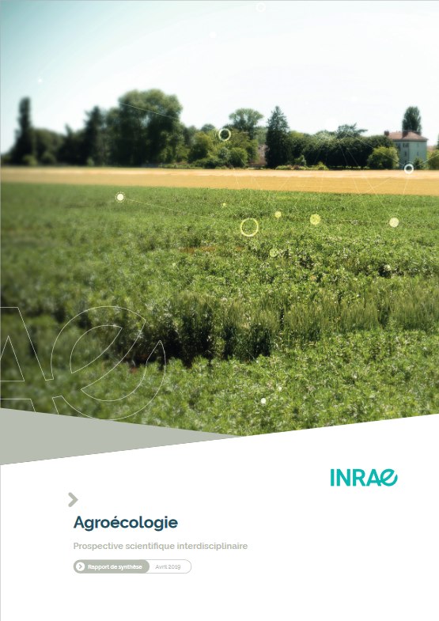
Accélérer les transitions agroécologique et alimentaire
Métaprogrammes
METABIO - Etudier les leviers et les conséquences d’un passage à une agriculture conduite majoritairement en mode Bio.
BIOSEFAIR – Comment mieux gérer les écosystèmes pour mieux préserver les services et les fonctions associés? Comment conserver et restaurer l’ensemble de la biodiversité
Infrastructure de recherche

Slide 8
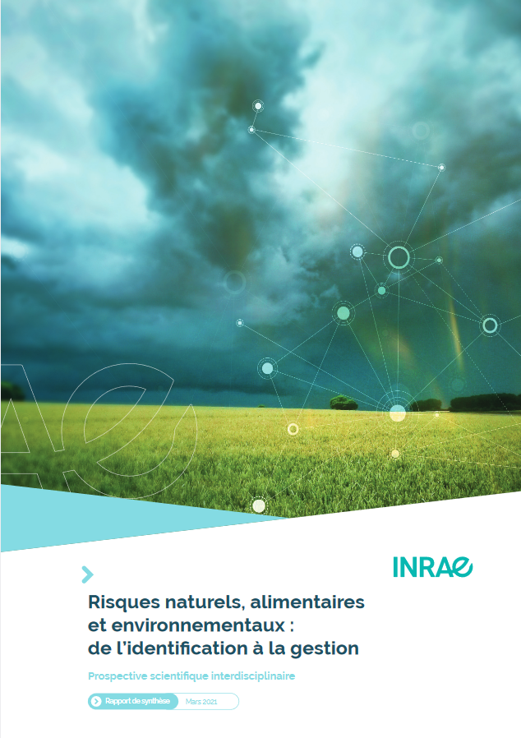
Répondre aux enjeux environnementaux et gérer les risques associés
Métaprogrammes
Infrastructure de recherche
Cette photo par Auteur inconnu est soumis à la licence CC BY-SA

Slide 9
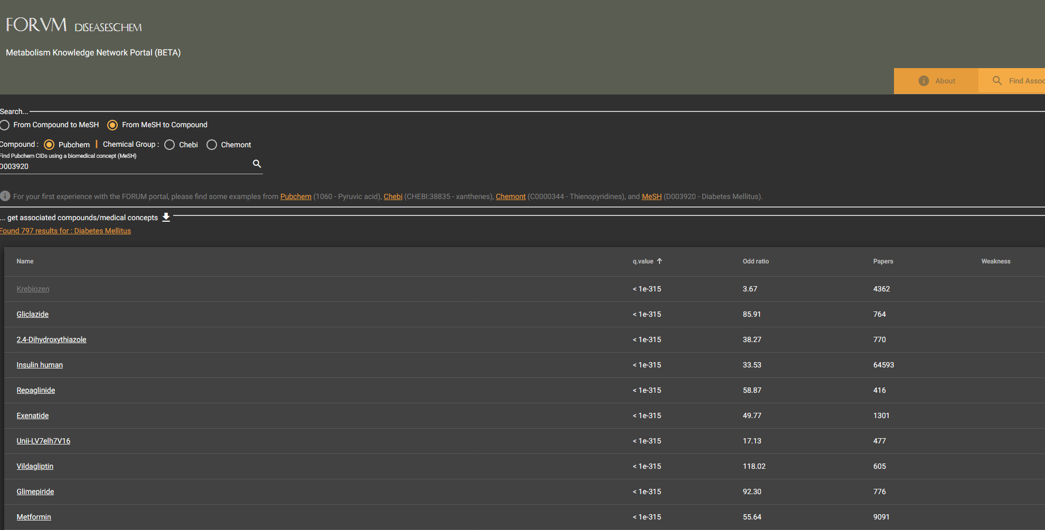
Favoriser une approche globale de la santé
Connecter les données relatives à la sécurité alimentaire à celles issues des recherches en épidémiologie pour prévenir des maladies transmissibles des animaux vers l’Homme
Connecter des bases de données des composés chimiques à celles des maladies (FORUM)
Santé de l’environnement
Santé animale
Santé humaine
Maladies, pollutions…
Pollutions, pesticides…..
Maladies, antibiotiques….
Delmas et al, 2021 FORUM doi.org/10.1093/bioinformatics/btab627

Slide 10
Favoriser une approche globale de la santé
Métaprogramme SYALSA
L’ambition d’améliorer la sante des Hommes est un moteur pour améliorer la santé et le bien-être des animaux et la qualité de l’environnement
Infrastructure de recherche
https://hal.inrae.fr/hal-02864749

Slide 11
CAliS
Infrastructure PROBE et outils expérimentaux de TRANSFORM
Données de composition, de structure, de fonction et de procédés
Pôle aliment
Pôle nutrition
Pôle consommateur
Données caractérisant l'offre alimentaire et de la consommation (préférences et tendances)
Données de cohortes, études cliniques, lien alimentation-santé

Slide 12
Une bioéconomie basée sur une utilisation sobre et circulaire des ressources
Connecter les données relatives à la disponibilité des bioressources et les caractéristiques de celles-ci.
Identifier les potentialités et mettre en relation biomasse et fonctions d'usage.
Connecter des donner omiques aux données (paramètres de conduite - pH, T°c...) relatives aux bioprocédés pour mieux piloter ces derniers
Produits
Procédés de transformation
Bioressources
Quelle biomasse pour quelle produit?
Quel procédé pour quel produit?
Quelle procédés pour quelle biomasse?
Buche, 2020, "Biorefinery ontology", doi.org/10.15454/X2MOWO

Slide 13
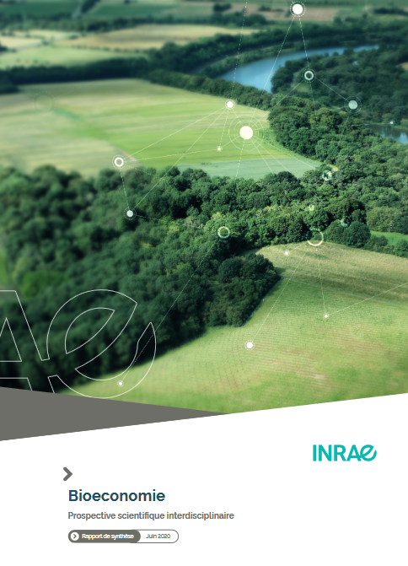
Une bioéconomie basée sur une utilisation sobre et circulaire des ressources
Métaprogramme BETTER
La bioéconomie peut être un moteur pour le développement de villes plus durables
Infrastructure de recherche
Biotechnologies pour l’industrie 4.0
DOI: 10.15454/x30b-qd69

Slide 14
Conclusions
Le sémantique Web est déjà et sera davantage à l’avenir une approche importante pour valoriser les données et pour traiter des questions complexes nécessitant une démarche interdisciplinaire
Les métaprogrammes constituent des forums tout à fait adaptés au développement de ce type d’approche interdisciplinaire
Les infrastructures de recherches (et autres dispositifs expérimentaux) contribuent et contribueront à la production et au traitement et à la mise en relation des données

